Slide 1
Муниципальное бюджетное дошкольное образовательное учреждение
«Каргасокский детский сад №3»
Фото отчёт
Игровое занятие
по мотивам сказки «Колобок»
Участники: дети 4-5 лет
Учитель-логопед: Типсина Н.М.
с. Каргасок-2025г.

Slide 2
Цель: формирование правильного произношения звука о.
Задачи:
Коррекционно-образовательные:
- Уточнять и закреплять звук о на материале слов, загадок, стихов и чистоговорок.
- Обогащать и пополнить активный словарь.
Коррекционно-развивающие:
- Развивать артикуляционную, мелкую и общую моторику.
- Активизировать воображение, логическое мышление, память, посредством припоминания сказки «Колобок», решением проблемных ситуаций по ходу занятия.
Коррекционно-воспитательные:
- Воспитывать культуру общения, доброжелательное отношение, стремление прийти на помощь сказочным героям.
Notes:
Фото отчёт

Slide 3
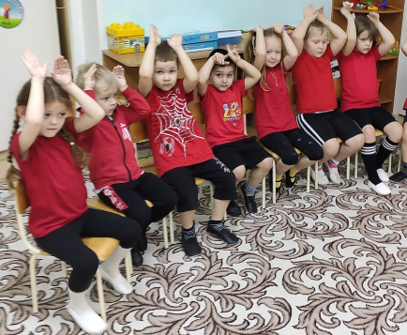
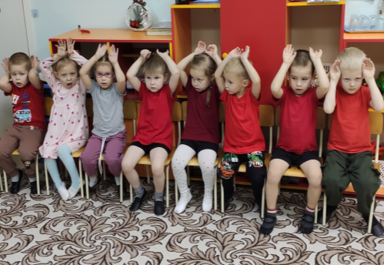
Путешествие по сказке с Колобком
Отгадай загадку:
Его съесть хотели все,
Но попал он в пасть к лисе. Сдобный, маленький клубок В сказке звался...(Колобок).
Встреча Колобка с Зайцем

Slide 4
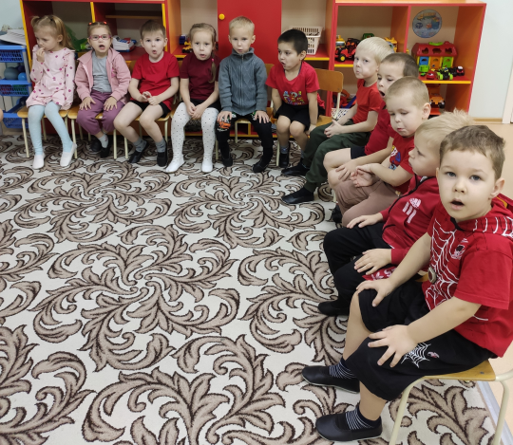
Артикуляционная гимнастика
Встретил Колобок зайца и хотел спеть ему песенку, но не смог, язычок его не слушался. Дети помогают Колобку научится делать гимнастику для язычка.
Язычок утром встал,
чистить зубки побежал.
Вправо, влево, влево, вправо
чистит зубки он умело.
Пополощем ротик,
как чистюля язычок.
Дальше по порядку,
делает зарядку.
Язычок расчёску взял
и причёсываться стал.
А теперь язык наш мяч,
будет играть в футбольный матч.
Забил язычок гол в ворота,
сел на качели и стал качаться.

Slide 5
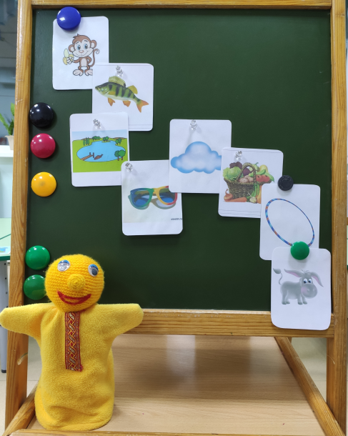
Встреча Колобка с волком.
Уточнение и закрепление звука о в словах.
Катится Колобок по дороге, а на встречу Волк, который заблудился в лесу. Дети помогают волку найти дорогу домой. Для этого правильно называют предметы, встречающиеся у него на пути.

Slide 6
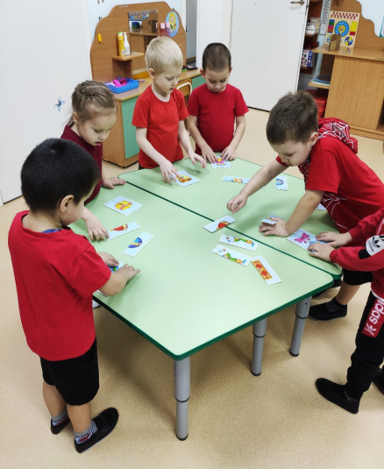
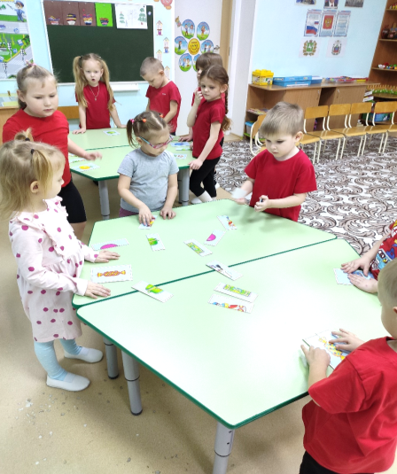
Встреча Колобка с медведем.
Дети помогают собрать рассыпанные медведем картинки половинки,
обогащают словарь, развивают мелкую моторику рук.

Slide 7
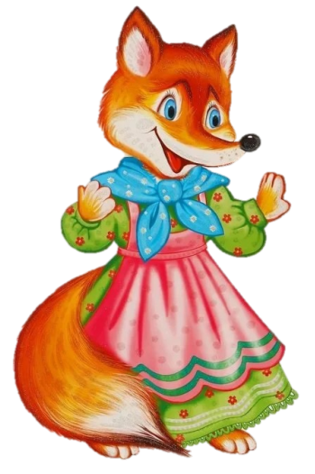
Встреча Колобка с Лисой
Ласа была грустная и печальная, потому что у неё болела спина. Дети помогают научится Лисе делать гимнастику и массаж для здоровья.
Утром Дашенька-лиса проснулась,
сладко-сладко потянулась,
тянуться на носочках вверх.
Солнцу нежно улыбнулась,
смотрят вверх и улыбаются.
А потом ладошками
пошлёпала немножко,
похлопывание по щекам.
Стала гладить, ручки, ножки,
гладят руки и ноги.
И бока совсем немножко.
Ну, красавица лиса!
До чего же хороша!
руки на поясе,
улыбаются друг другу.

Slide 8
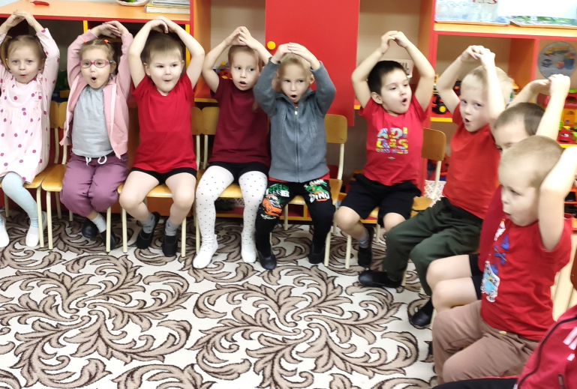
Сказки любят все на свете, любят взрослые и дети.
Сказки любят нас добру и прилежному труду.
Говорят, как надо жить, чтобы всем дружить.
Так дети закрепили правильное произношение звука о.

